Slide 1

Haskell
Eine kurze Einführung

Slide 2
Geschichte
1990: Erste Spezifikation der Sprache. Haskell wird nach dem Mathematiker Haskell Curry benannt.
1992: erste Version des Glasgow Haskell Compilers (GHC)
2000er: Die Nutzung in kommerziellen Systemen beginnt.
2020: Gründung der Haskell Foundation

Slide 3
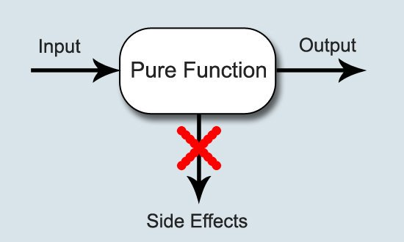
Eigenschaften – Rein funktional
Funktionen hängen nur von ihren Inputs ab
Variablen können nicht neu zugewiesen werden

Slide 4
Eigenschaften – Statisch typisiert
Jeder Ausdruck der Sprache hat einen Typ
Der Compiler prüft ob die Typen zueinander passen
Explizite Annotation ist selten notwendig dank Type Inference

Slide 5

Eigenschaften - Lazy
Haskell wertet nur aus was tatsächlich verwendet wird
Mindset: Java Programmierung, nur alles ist in „Supplier“ (Lambdas ohne Argumente) gewrapped
Macht unendliche Datenstrukturen möglich

Slide 6
Eigenschaften - Laufzeit
Garbage-collected
Kompiliert zu nativen Binaries (Executables) mit einer C Runtime
Gut geeignet für Multithreading

